Slide 1
통합 구현
수행평가 실습보고서
2023/02/20 박가영

Slide 2

목차
table of contents
1
문제1.프로젝트 생성
2
문제2.화면 구현
3
문제3.테이블 설계
4
문제4.기능 구현

Slide 3
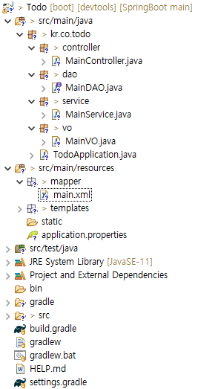
Part 1
문제1. 프로젝트 생성
예제 입력
3
예제 출력
*
**
***
예제 입력
5
예제 출력
*
**
***
****
*****
3, 내용을 입력하세요

Slide 4
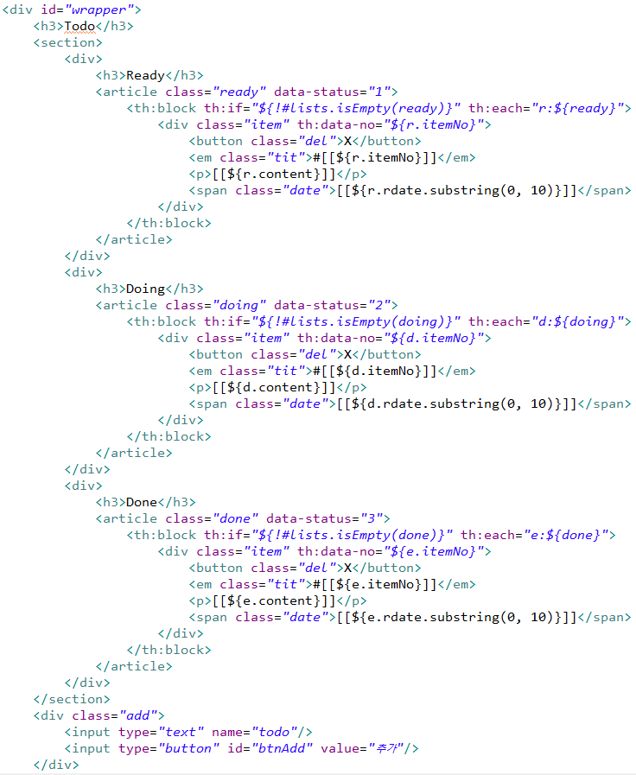
Part 1
문제2. 화면 구현
화면 레이아웃
예제 입력
3
예제 출력
*
**
***
예제 입력
5
예제 출력
*
**
***
****
*****
3, 내용을 입력하세요

Slide 5
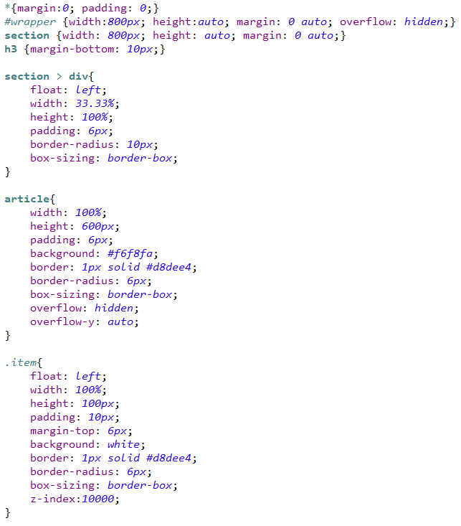
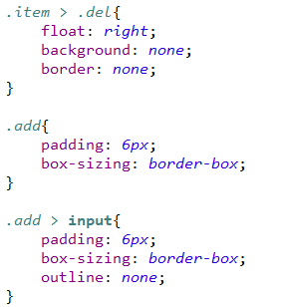
Part 1
문제2. 화면 구현
style
예제 입력
3
예제 출력
*
**
***
예제 입력
5
예제 출력
*
**
***
****
*****
3, 내용을 입력하세요

Slide 6
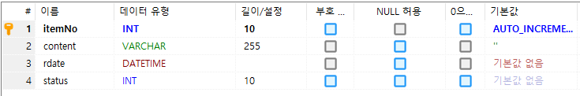
Part 1
문제3. 테이블 설계
예제 입력
3
예제 출력
*
**
***
예제 입력
5
예제 출력
*
**
***
****
*****
3, 내용을 입력하세요

Slide 7
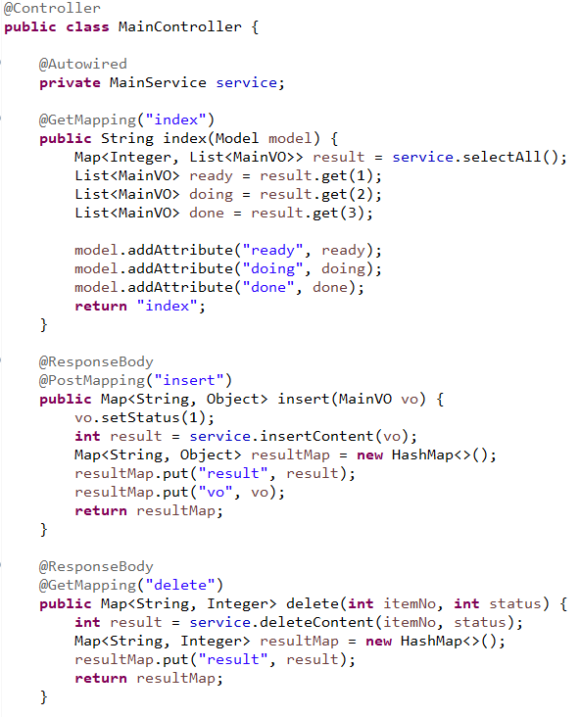
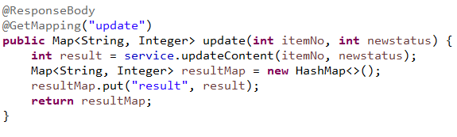
Part 2
문제4. 기능 구현
controller
예제 입력
5
예제 출력
*
**
***
****
*****

Slide 8
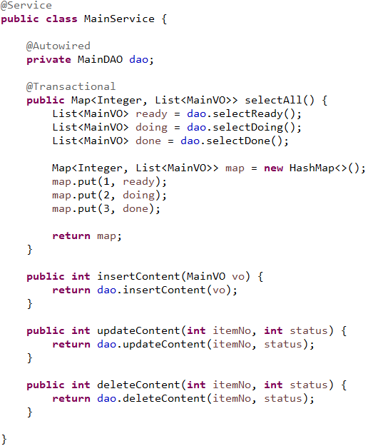
Part 2
문제4. 기능 구현
MainService
예제 입력
5
예제 출력
*
**
***
****
*****

Slide 9
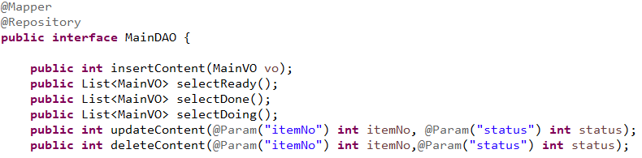
Part 2
문제4. 기능 구현
MainDAO
예제 입력
5
예제 출력
*
**
***
****
*****

Slide 10
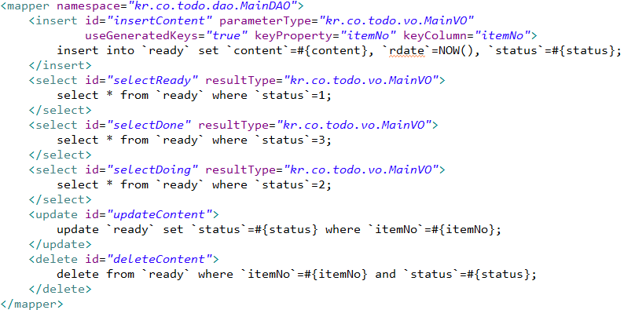
Part 2
문제4. 기능 구현
main.xml
예제 입력
5
예제 출력
*
**
***
****
*****

Slide 11
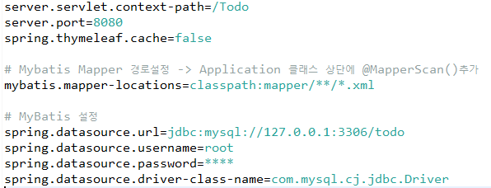
Part 2
문제4. 기능 구현
application.properties
예제 입력
5
예제 출력
*
**
***
****
*****

Slide 12
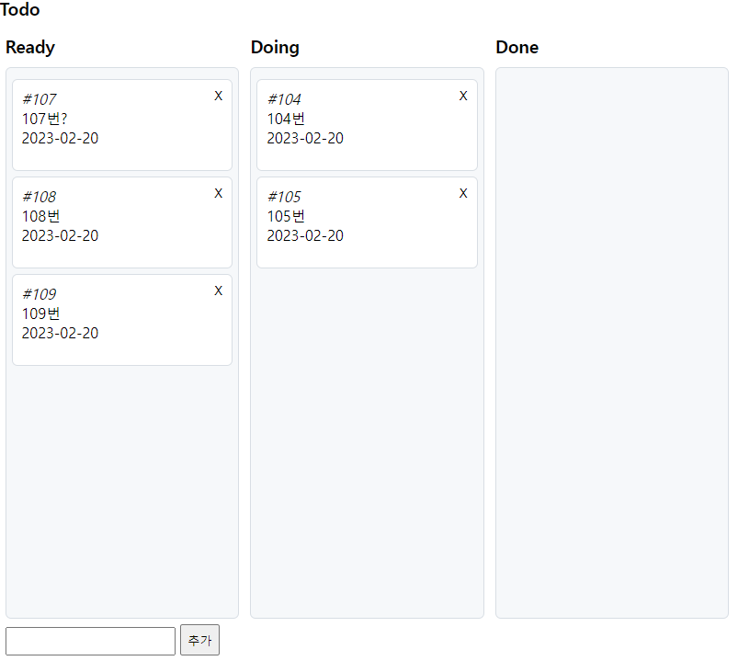
Part 2
문제4. 기능 구현
예제 입력
5
예제 출력
*
**
***
****
*****

Slide 13
이상으로 보고서를 마치겠습니다. 감사합니다.

